Slide 1
마루목장
20437047
장윤정

Slide 2
한우를 비육하는 목장 (숫소평균가격:230만원)
평수: 2000평
위치: 강원도 고성군 토성면 아야진리
구입가: 20,000만원 (평당 10만원)

Slide 3
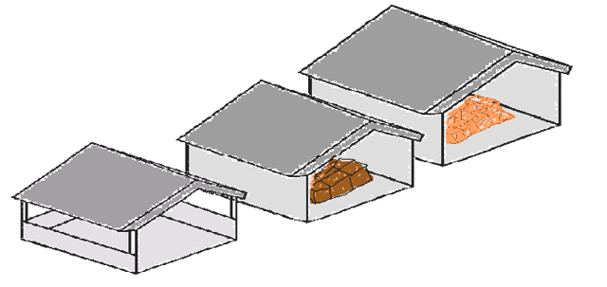
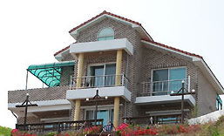
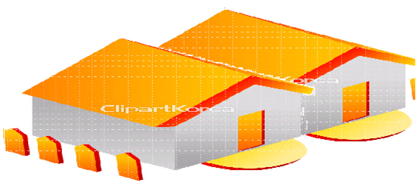
축사배치도
사료창고
건초사
퇴비사
우리집
<축사>

Slide 4
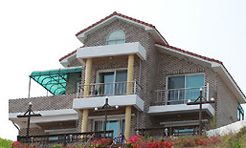
단독주택
50평 (평당 250만원)=1억2천5백만원

Slide 5
소한마리당 출하때까지 사료비: 약 300만원
부정기적 작업비용(주사,수의사비등):100만원을 넘지 않는다.
두당 지출비 400만원

Slide 6
축사한마리당 필요면적: 8.2m2
(약600평)
건물은 평당 30만원정도로 짓는다.
가축수: 밑소:70마리 1억6천1백만원

Slide 7
부대시설
사료창고 20평+건초사40평+퇴비사60평120평(평당 20만원) =2400만원
기계값 : 4000만원

Slide 8
토지+단독주택+축사+밑소+사료값+퇴비사+(사료창고+건초사+퇴비사)+기계값= 2억+1억2천5백만원+1억8천만원+1억6천1백만원+2억8천만원+2천4백만원+4천만원=10억1천만원

Slide 9
감사합니다.

